Slide 1
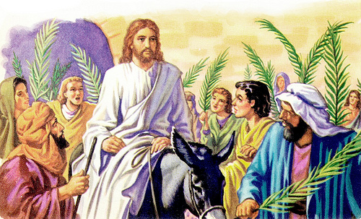
AMAZING GRACE

Slide 2
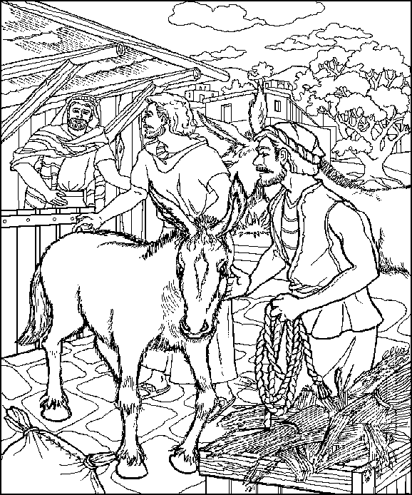
KELEDAI YANG DINAIKI YESUS
KELEDAI BEBAN MUDA
YANG BELUM PERNAH DINAIKI

Slide 3
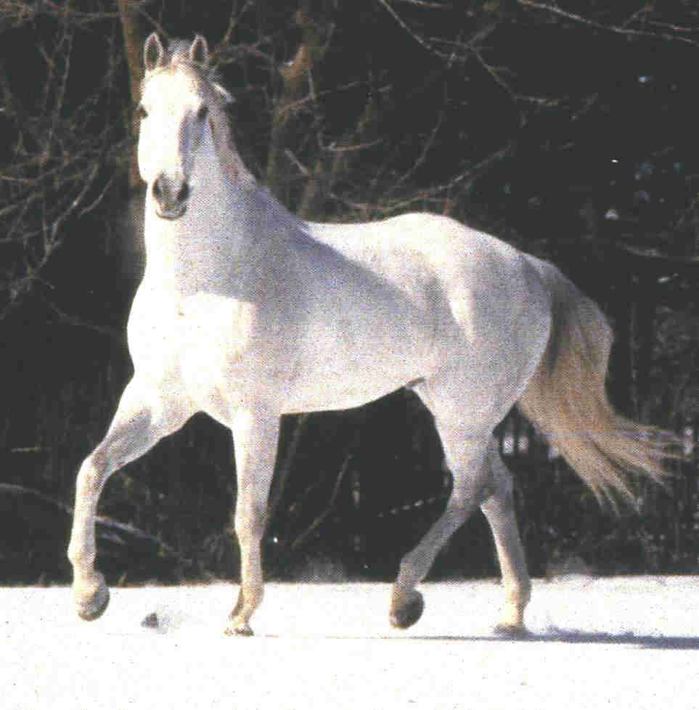
MENGAPA TIDAK NAIK KUDA SAJA?

Slide 4
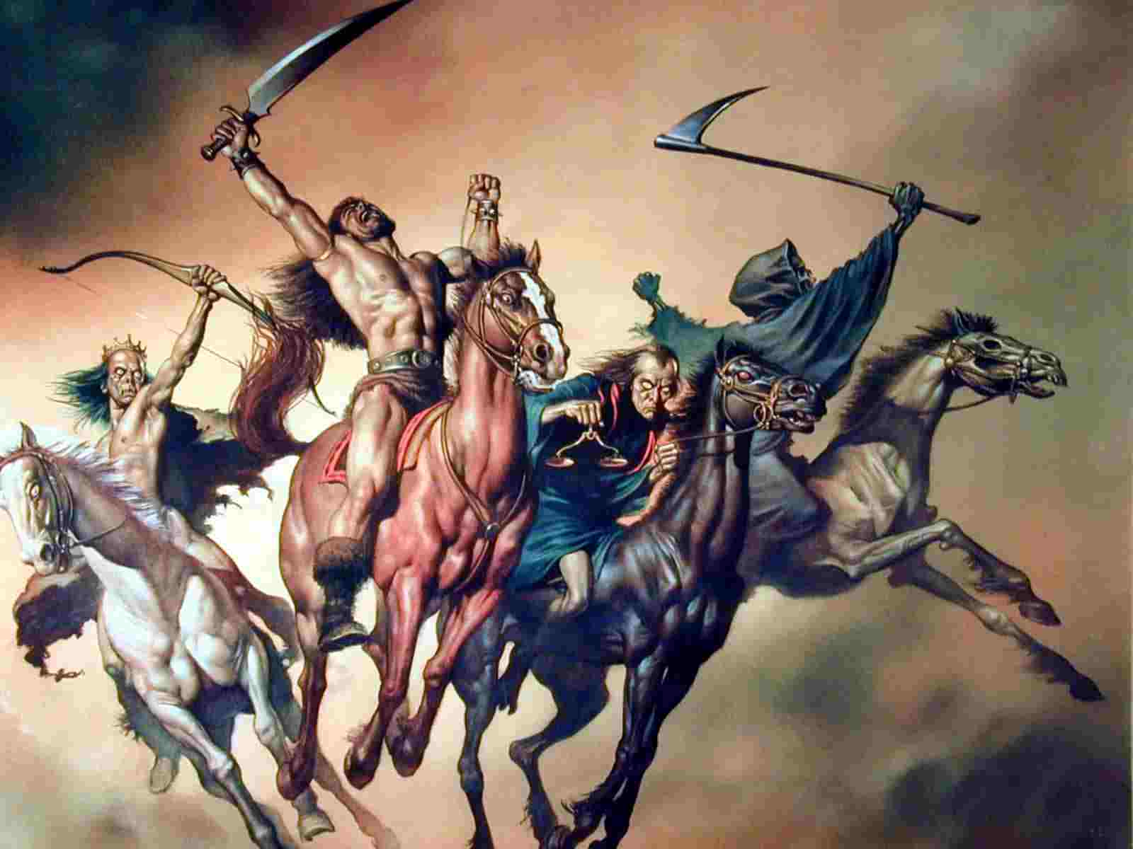
BUKANKAH KUDA ITU HEBAT...?
PERKASA DALAM PEPERANGAN...?

Slide 5
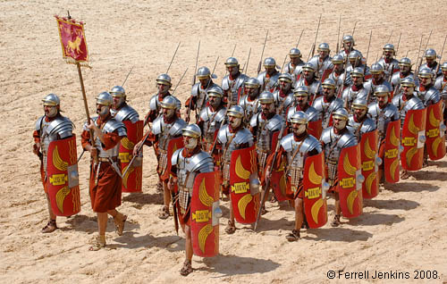
YESUS DATANG BUKAN SEBAGAI TENTARA YANG MEMIMPIN PEPERANGAN MELAWAN ROMAWI

Slide 6
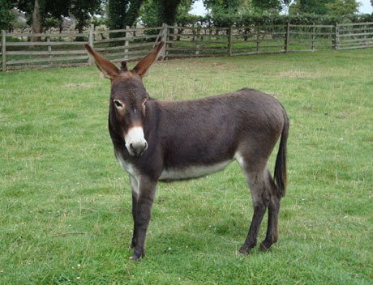
YESUS DATANG
SEBAGAI RAJA
YANG LEMAH LEMBUT & RENDAH HATI

Slide 7
MATIUS 11:28-29
Marilah kepada-Ku, semua yang letih lesu dan berbeban berat, Aku akan memberi kelegaan kepadamu.
Pikullah kuk yang Kupasang dan belajarlah padaKu, karna Aku lemah lembut dan rendah hati dan jiwamu akan mendapat ketenangan.
Sebab kuk yang Kupasang itu enak dan beban-Ku pun ringan.

Slide 8
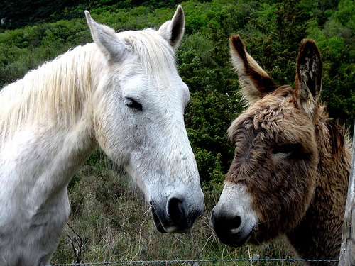
KALAU KUDA ITU PERKASA DALAM PEPERANGAN,
KALAU KELEDAI.......?

Slide 9
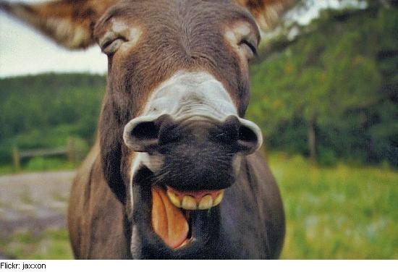
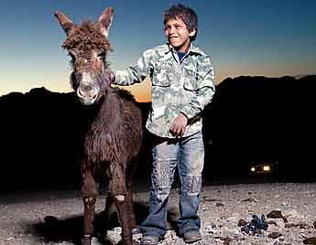
KELEDAI ADALAH HEWAN YANG LUCU, RAMAH DAN MENYENANGKAN

Slide 10
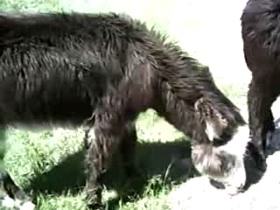

Slide 11
YESUS RAJA
YANG SANGAT LEMAH LEMBUT
TANPA KELEMAH-LEMBUTAN
TAK MUNGKIN YESUS BISA MENAKLUKKAN KELEDAI
YANG BELUM PERNAH DINAIKI/ DITUNGGANGI

Slide 12
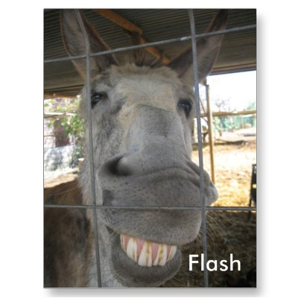
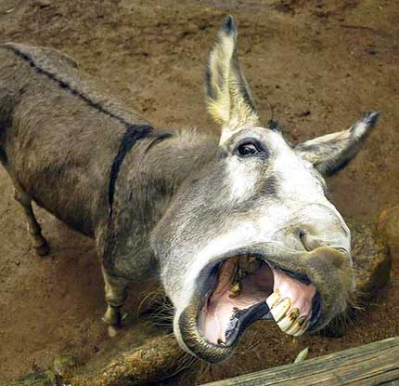
MENGAPA....?
TIDAK SELALU KELEDAI ITU RAMAH
IA BISA MENGGIGIT, MENENDANG,MELEMPARKAN ORG, MENGINJAK-INJAK, BERLARI LIAR

Slide 13
KELEDAI BERSIKAP ANGKUH
TERHADAP ORANG ASING
UNTUK MENAKLUKKAN KELEDAI
PENTING BERSIKAP BAIK
SAAT PERTAMA BERTEMU
KELEDAI MEMILIKI INGATAN YANG TAJAM TENTANG PERLAKUAN ORANG TERHADAPNYA

Slide 14
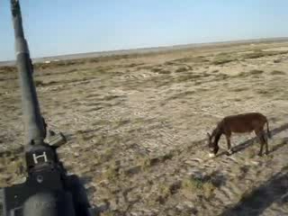

Slide 15
KELEDAI JUGA PEKA TERHADAP NADA BICARA SESEORANG
PEKA TERHADAP SENTUHAN
KALAU DIKASARI
DIA AKAN MELAWAN
MELEMPARKAN ORANG YANG MENAIKINYA

Slide 16
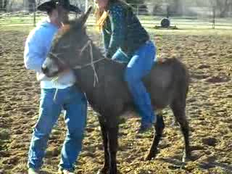

Slide 17
KELEDAI ITU SANGAT PEKA
TERHADAP BAHASA TUBUH/ GERAKAN/ GERAK GERIK SESEORANG
IA SANGAT PEKA TERHADAP GERAKAN YANG TIBA-TIBA

Slide 18
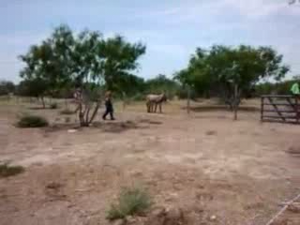

Slide 19
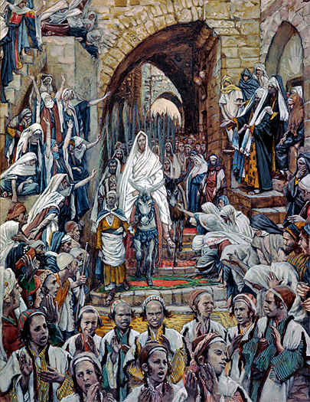
BAGAIMANA CARA
YESUS MENJINAKKAN KELEDAI
ITU...?

Slide 20
APA YANG YESUS LAKUKAN....?
KENALAN DULU
RAMAH
HATI TENANG & DAMAI
MEMBERI RASA AMAN
BERSAHABAT
BERSABAR
SANTAI
TIDAK MEMAKSA
BAHASA HATI
PERKATAAN YG LEMBUT
NADA BICARA YG TENANG
MEMBERI PUJIAN
SENTUHAN LEMBUT

Slide 21

YESUS MAU JADI RAJA DAMAI DALAM HATI KITA
KIBARKAN BENDERA PUTIH

Slide 22
A
B
C
D
E
F
G
H
I
J
K
L
M
N
O

Slide 23
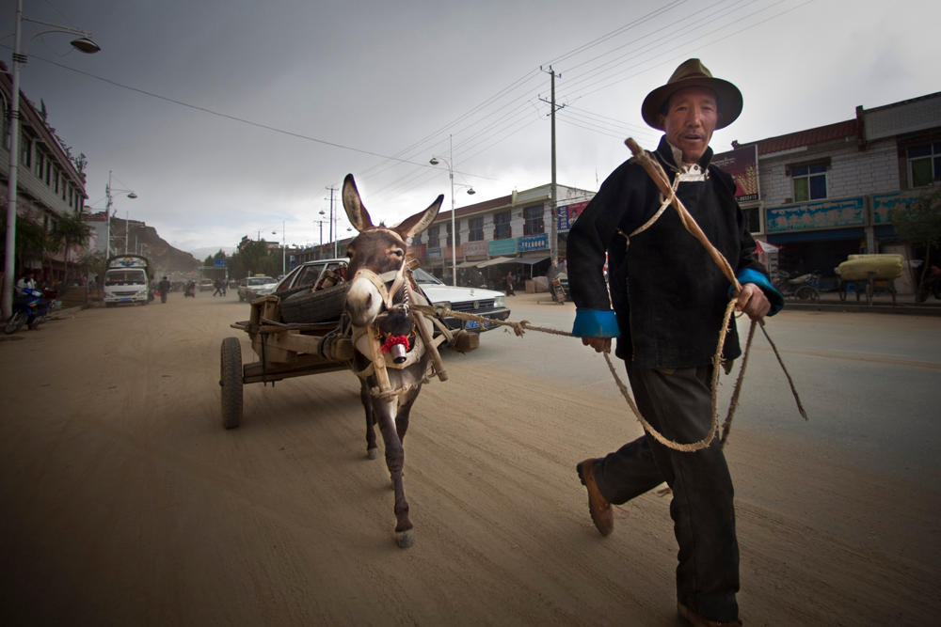
HABITAT ASLINYA ADALAH PADANG BELANTARA....
ITULAH SEBABNYA...

Slide 24
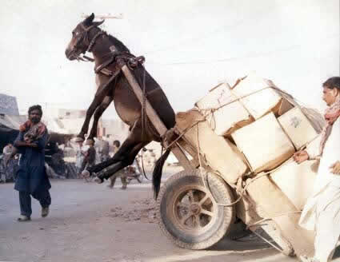
KELEDAI TIDAK MENYUKAI KERAMAIAN KOTA
MAKIN DITERIAKI IA MAKIN LIAR

Slide 25
TERKADANG HATI KITA ...
JUGA BISA LIAR SEPERTI KELEDAI
GALAU, KUATIR, BINGUNG, TAKUT, CEMAS, TAK BERSEMANGAT, CAPEK, JENGKEL, LETIH, BOSAN , MENGELUH, MENGGERUTU
INGIN BISA BERHENTI DARI BOHONG, IRI, MALAS, GOSIP, MENCURI, MEMBANTAH, MEMBERONTAK, MELAWAN, JAHIL, DLL...TETAPI KITA GAGAL DAN GAGAL LAGI

Slide 26
A
B
C
D
E
F
G
H
I
J
K
L
M
N
O

Slide 27
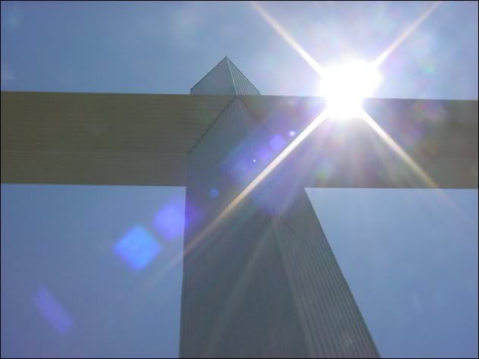
YESUS DISALIBKAN UNTUK MENJINAKKAN HIDUP KITA
YANG LIAR OLEH DOSA

Slide 28
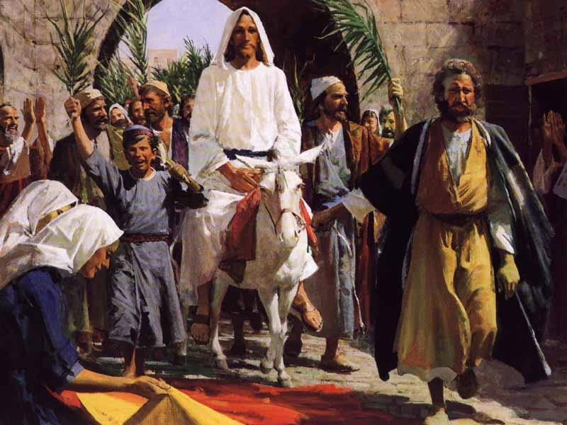
LALU BAGAIMANA CARA YESUS MENJINAKKAN KELEDAI
DI TENGAH KERAMAIAN KOTA...?

Slide 29
APA YANG YESUS LAKUKAN...?
GERAKAN TUBUH YANG LAMBAT
MENENANGKANNYA DENGAN SUARA LEMBUT SEPANJANG PERJALANAN

Slide 30
MENDENGAR SUARA YESUS SAJA
DI TENGAH KERAMAIAN...?
APA BISA...?
DI SITULAH
LETAK KEISTIMEWAAN KELEDAI

Slide 31
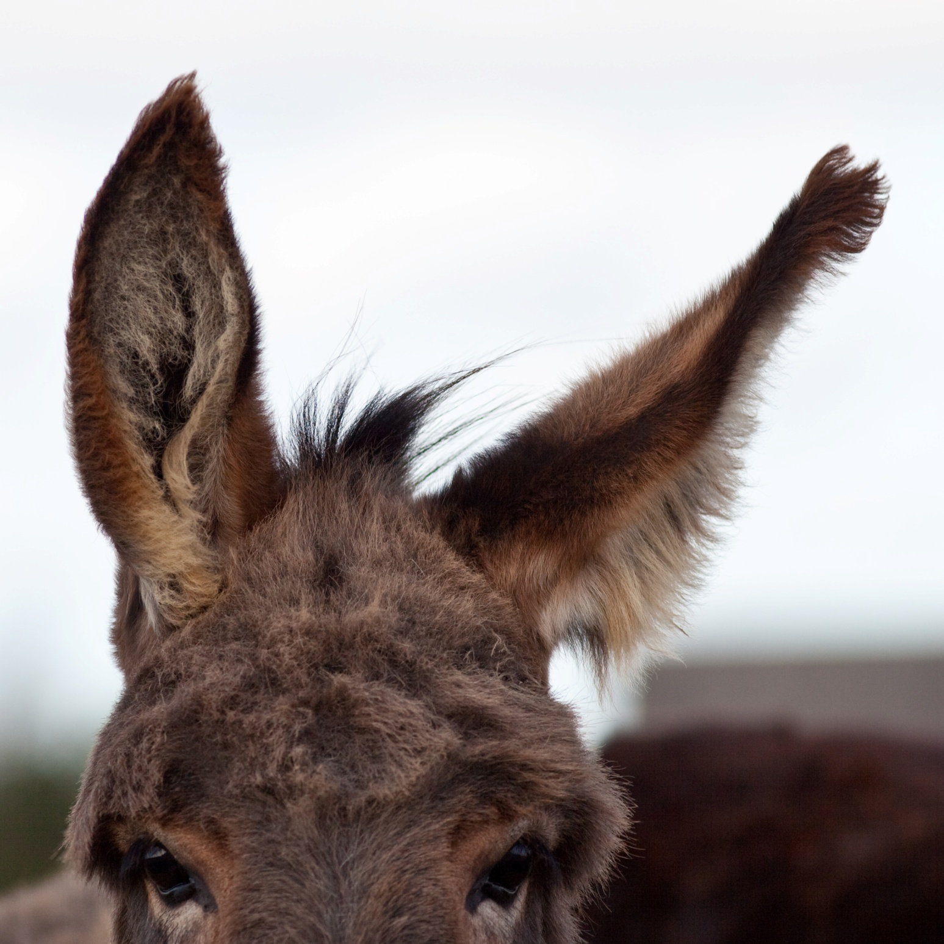
TELINGA KELEDAI PANJANG SEKALI

Slide 32
TELINGA KELEDAI SANGAT TAJAM
DAPAT MEMUTAR 180 DERAJAT.
UNTUK MENCARI ARAH SUARA YANG INGIN DIDENGARKANNYA.
PADA SAAT ADA KEBISINGAN KELEDAI DAPAT MEMILIH HANYA SUARA YANG INGIN DIDENGARKANNYA SAJA

Slide 33
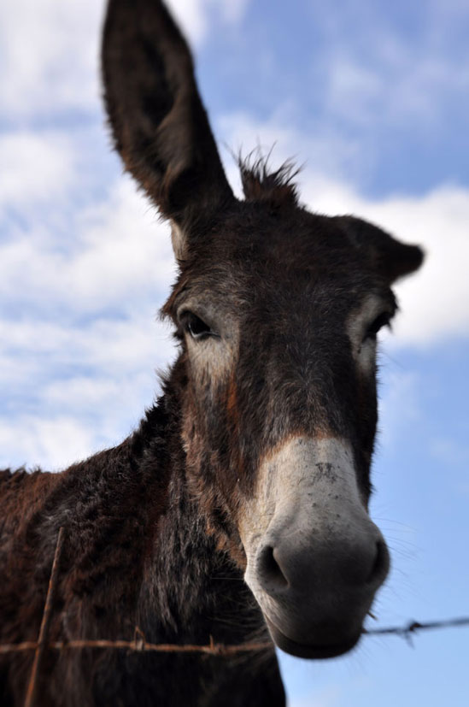
TELINGA KELEDAI
YANG SEDANG
MEMUTAR

Slide 34
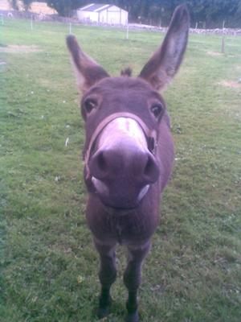
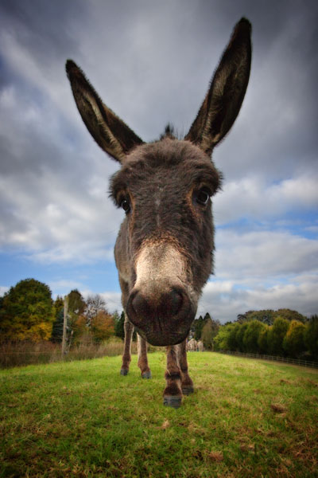

Slide 35
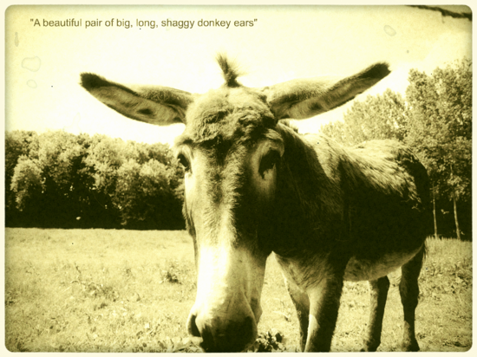

Slide 36
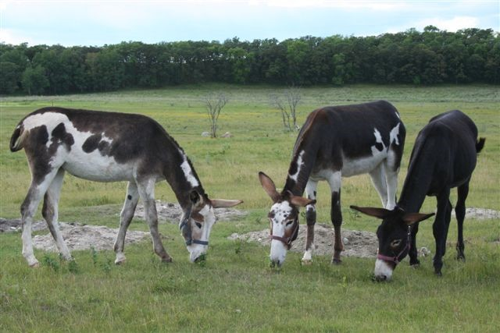

Slide 37
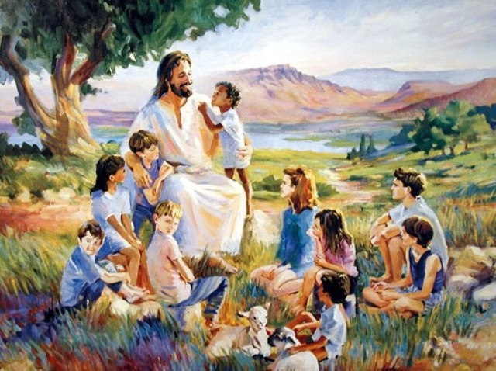
AYO DENGARKAN SUARA YESUS SEBAGAI GEMBALA YANG BAIK
HANYA DEKAT ALLAH SAJA
AKU TENANG
MAZ 62:1

Slide 38
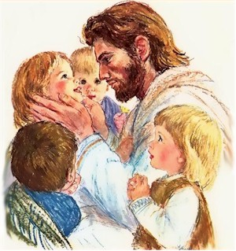
KALAU KITA
MENDENGARKAN SUARA-NYA
KITA TAK MUNGKIN TERSESAT

Slide 39
KELEDAI MUDAH TERSESAT
ITU KARNA KELEDAI MEMILIKI PENCIUMAN YANG TAJAM
PENCIUMAN YANG TAJAM INI MEMBUAT KELEDAI MENCIUM APA SAJA YANG DIJUMPAINYA DI JALAN SEHINGGA IA MELUPAKAN JALAN PULANG

Slide 40
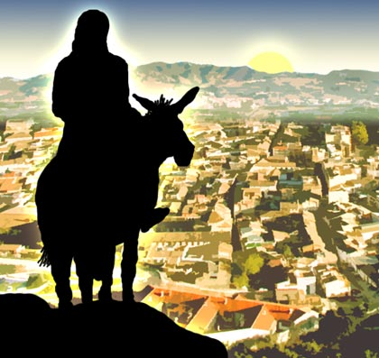
APA YANG YESUS LAKUKAN...?
BERJANJI
AKAN
MENGEMBALIKAN
KELEDAI
KE TEMPATNYA
SEMULA

Slide 41
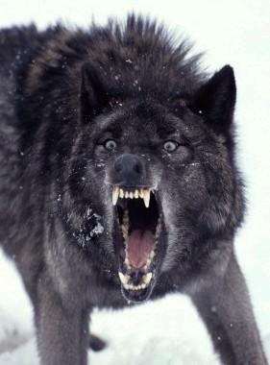
YESUS JADI GEMBALA
YANG MELINDUNGI KITA
DARI IBLIS SI SERIGALA

Slide 42
KELEDAI
PUNYA SIKAP HATI-HATI SEKALI
ITULAH SEBABNYA
KELEDAI BISA MENJADI PENJAGA TERNAK YANG BAIK.
DIA BISA MELAWAN ULAR,
ANJING HUTAN BAHKAN SERIGALA UNTUK MELINDUNGI
DOMBA DAN KAMBING

Slide 43
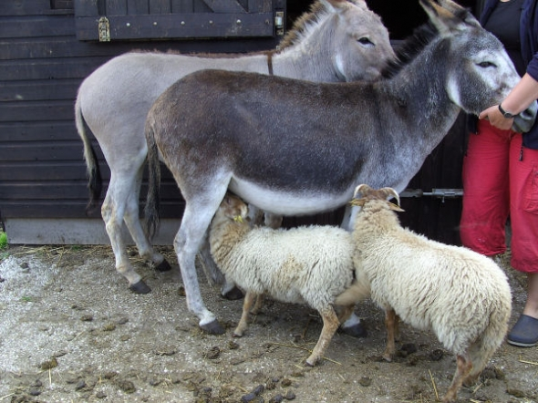

Slide 44
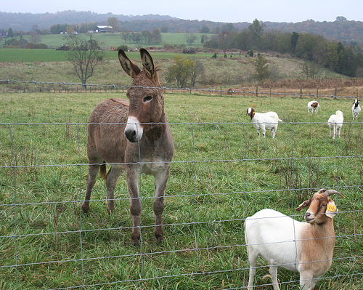

Slide 45
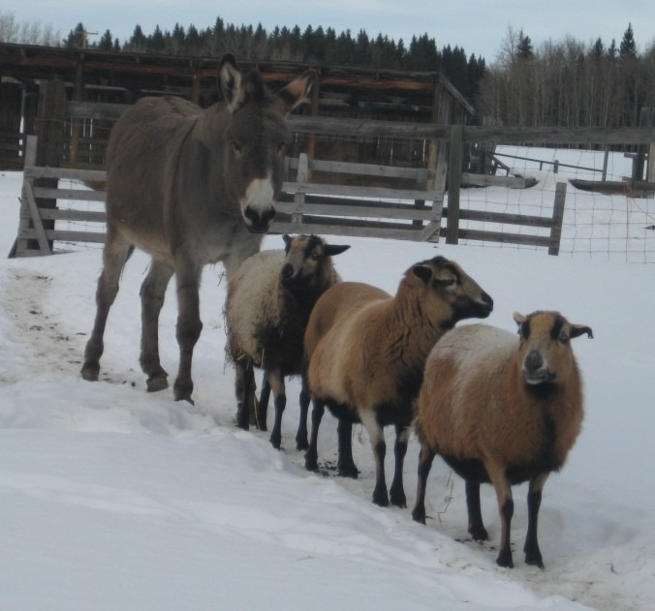

Slide 46
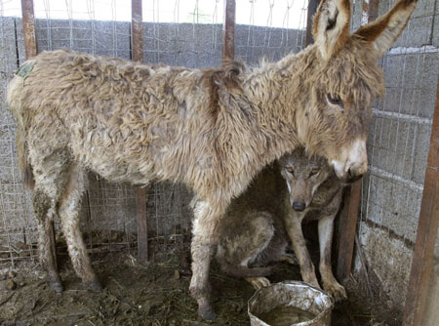

Slide 47
BAGAIMANA CARA KELEDAI
MENGALAHKAN SERIGALA ITU..?
KEBERANIAN BERTEMPUR
TELINGA YANG MENDENGAR LANGKAH SRIGALA ATAU ANJING HUTAN
RINGIKAN KERAS
TENDANGAN KERAS

Slide 48
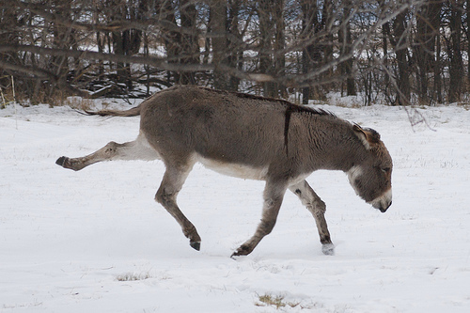
KAKI BELAKANG
MENENDANG DENGAN KERAS

Slide 49
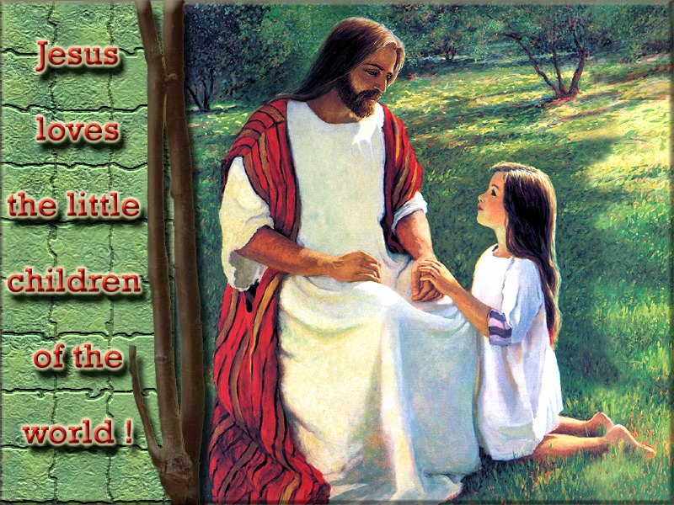
YESUSLAH GEMBALA YANG BAIK.....
KIBARKAN BENDERA HIJAU

Slide 50
A
B
C
D
E
F
G
H
I
J
K
L
M
N
O

Slide 51
SELAIN MELINDUNGI KITA...
YESUS JUGA SANGAT MENGENAL KITA
DAN MEMPERLAKUKAN KITA DENGAN PAS
DIA SANGAT MENGASIHI KITA

Slide 52
KELEDAI HEWAN YANG SUARANYA SANGAT KERAS
BISA TERDENGAR SAMPAI 2 MIL
KALAU IA LAPAR
IA AKAN MERINGKIK
KERAS-KERAS.

Slide 53
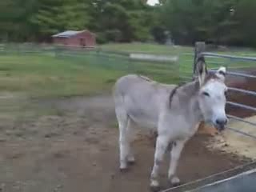

Slide 54
KELEDAI BINATANG
YANG TEPAT WAKTU,
SUKA RUTINITAS
JIKA MAKANAN DATANG TERLAMBAT KELEDAI AKAN BERTERIAK KERAS-KERAS
JIKA MAKANAN DATANG LEBIH AWAL, KELEDAI JUGA TIDAK MAU MAKAN
JIKA PETERNAK DATANG PADA WAKTU YANG TIDAK BIASA, KELEDAI TIDAK MAU DIAJAK BEKERJA SAMA

Slide 55
APA YANG YESUS LAKUKAN
AGAR SI KELEDAI MAU DIAJAK BEKERJA SAMA...?
MELEPASKAN KELEDAI ITU
PADA SAAT YANG TEPAT

Slide 56
KELEDAI BUTUH TEMAN.
TIDAK SEPERTI DOMBA ATAU KAMBING
BISA DIPELIHARA SENDIRI

Slide 57
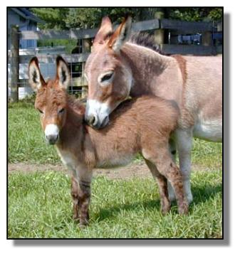
APA YANG YESUS LAKUKAN...?
MENGAJAK INDUK KELEDAI IKUT

Slide 58
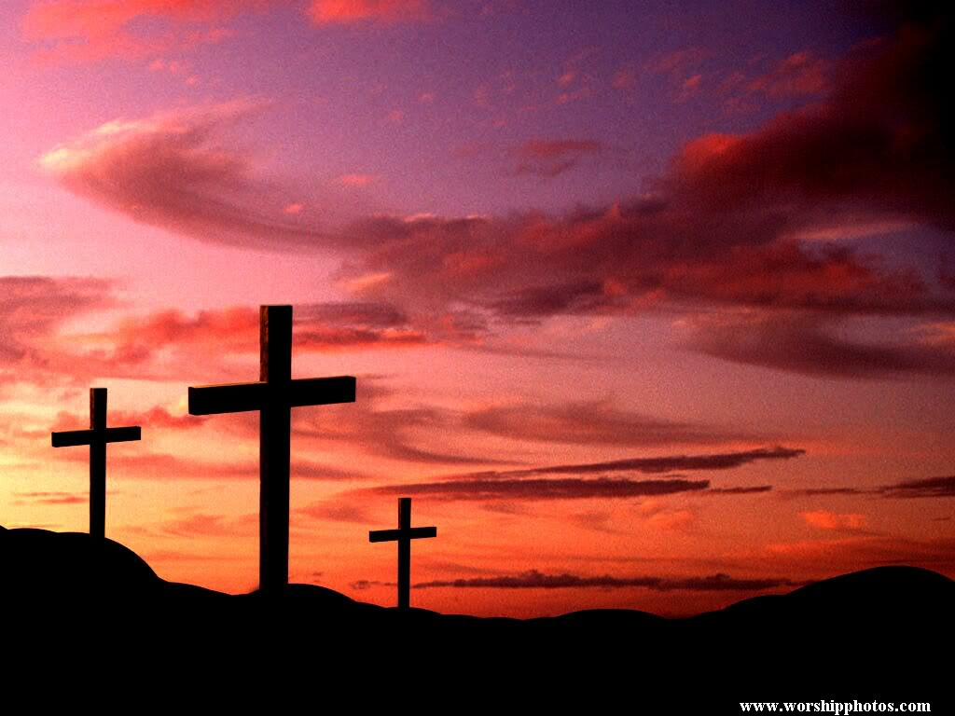
YESUS SANGAT MENGENAL
DAN MENGASIHI KITA ,
DIALAH SAHABAT TERBAIK
KIBARKAN BENDERA
MERAH MUDA

Slide 59
A
B
C
D
E
F
G
H
I
J
K
L
M
N
O

Slide 60
HATI YANG RENDAH HATI
MEMBUAT YESUS
RELA DISALIBKAN
MEMIKUL BEBAN DOSA KITA

Slide 61
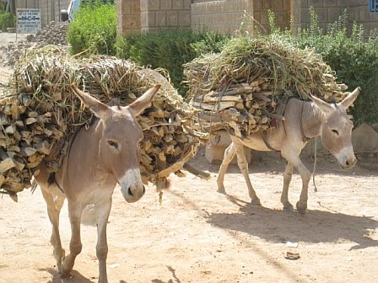
PEKERJA KERAS,
MAU MENGANGKAT BEBAN
WALAU IA SEBENARNYA BISA MELEMPARKAN BEBAN ITU
SEPERTI MELEMPARKAN ORANG
YANG MENAIKINYA

Slide 62
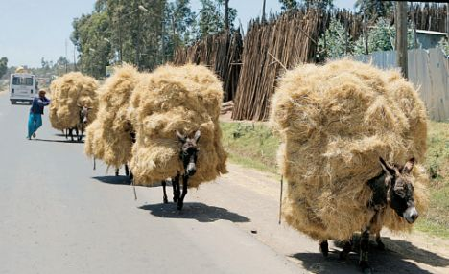
PUNYA TULANG YANG KUAT
UNTUK MENGANGKAT BEBAN BERAT

Slide 63
TIDAK ADA SATU PUN
TULANG YESUS YANG PATAH SAAT DIA DISALIBKAN

Slide 64
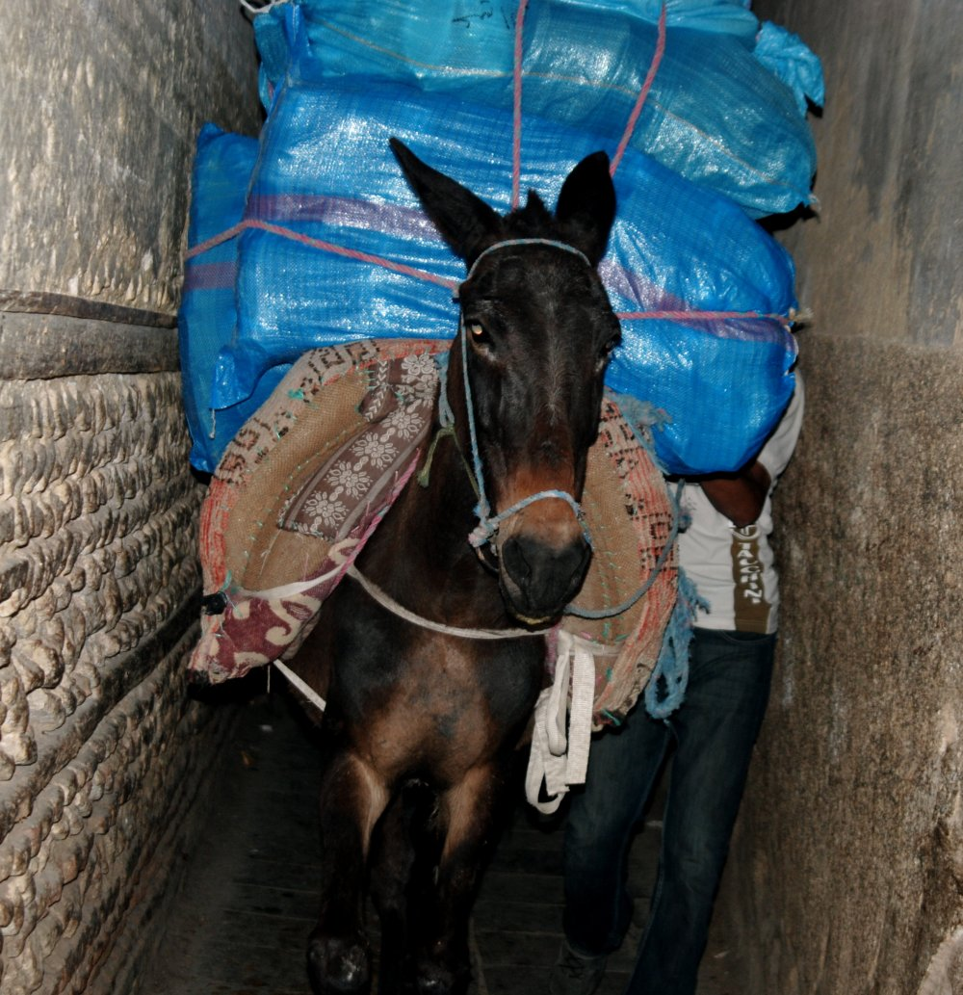
KELEDAI TIDAK MUDAH MENYERAH SAAT
HADAPI TANTANGAN

Slide 65
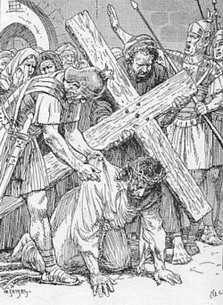
YESUS
TIDAK MAU MENYERAH
SAAT MENGHADAPI TANTANGAN

Slide 66
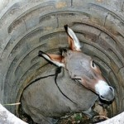

Slide 67
YESUS MENGAMPUNI
YANG MENCELA DAN MENCACI BAHKAN YANG MENYALIBKANNYA
KASIH YANG MULIA
KIBARKAN BENDERA KUNING

Slide 68
A
B
C
D
E
F
G
H
I
J
K
L
M
N
O

Slide 69
YESUS SANG RAJA
YANG LEMAH LEMBUT
YESUS SANG RAJA DAMAI YANG MEMBERI RASA DAMAI
DI HATI KITA
YESUS SANG GEMBALA AGUNG
YESUS SAHABAT TERBAIK
MENGENAL KITA DAN
TAHU CARA
MEMPERLAKUKAN KITA

Slide 70
DIA MAU MEMIKUL BEBAN DOSA KITA DI KAYU SALIB
KIBARKAN BENDERA MERAH
AGAR HATI KITA YANG LIAR DAPAT DILEMBUTKAN Sehingga menjadi lembut PERTI HATI TUHAN YESUS
KIBARKAN BENDERA PUTIH

Slide 71
A
B
C
D
E
F
G
H
I
J
K
L
M
N
O

Slide 72
A
B
C
D
E
F
G
H
I
J
K
L
M
N
O

Slide 73
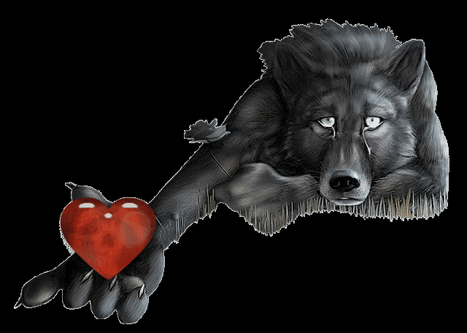
MAUKAH KITA MEMBERI HATI KITA
YANG LIAR INI
DIJINAKKAN
OLEH TUHAN...?

Slide 74
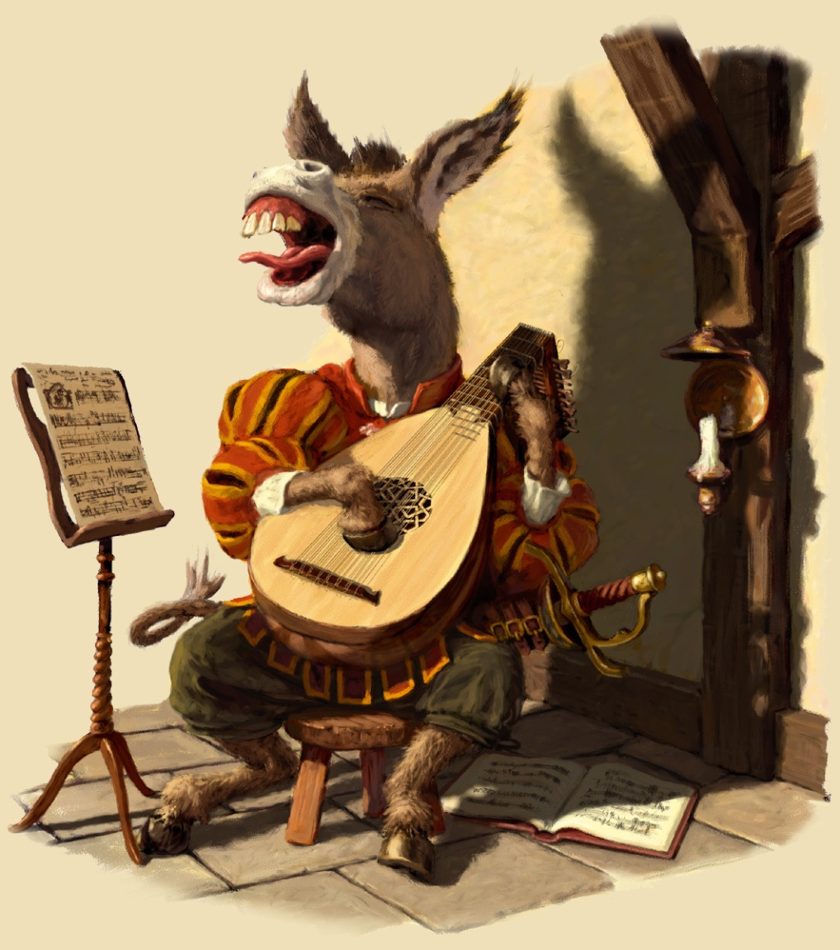
HATI YANG SUDAH DIJINAKKAN..
AKAN JADI SEPERTI KELEDAI
YANG SUKA MEMUJI TUHAN

Slide 75
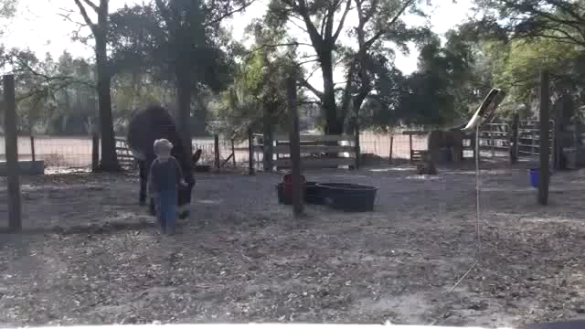

Slide 76
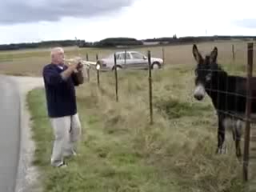

Slide 77
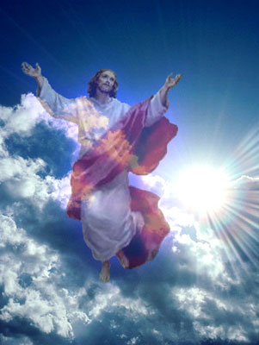
YESUS TELAH BANGKIT
DAN
NAIK KE SORGA

Slide 78
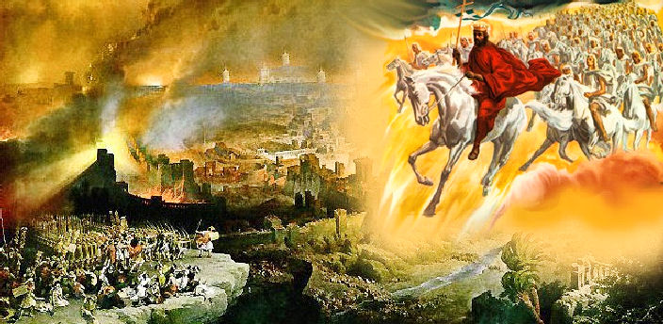
KELAK YESUS AKAN DATANG LAGI
TIDAK NAIK KELEDAI LAGI SEBAGAI JURUSLAMAT DUNIA, TETAPI
SEBAGAI HAKIM,IA NAIK KUDA PUTIH

Slide 79

MAUKAH KALIAN HIDUP MENYENANGKAN HATI TUHAN...? MEMULIAKAN NAMA TUHAN...?
UNTUK MENYAMBUT KEDATANGAN-NYA KEDUA KALI...?

Slide 80
A
B
C
D
E
F
G
H
I
J
K
L
M
N
O

Slide 81
SEMUA AREA
KIBARKAN MERAH PUTIH

